Slide 1
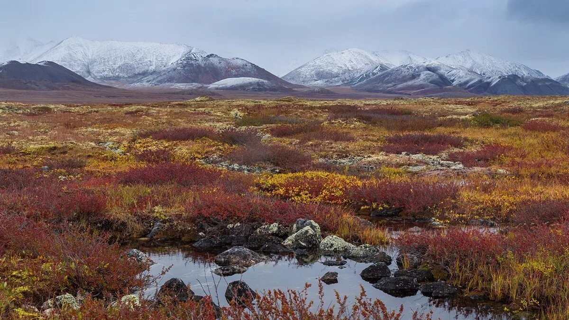
Тундра
100ballnik.com

Slide 2
Цели и задачи урока:
Вспомним, больше или меньше тепла получает от Солнца зона тундры по сравнению с зоной арктических пустынь.
Узнаем о природе зоны тундры.
Познакомимся с экологическими проблемами этой зоны.
Будем учиться давать характеристику этой зоны.
100ballnik.com

Slide 3
Больше или меньше тепла получает от Солнца зона тундры по сравнению с зоной арктических пустынь?
Зона тундры получает больше тепла от Солнца, чем зона арктических пустынь.
арктических пустынь
Это связано с тем, что солнечные лучи в тундре падают на поверхность более отвесно, в то время как в зоне арктических пустынь они направлены под более острым углом.
тундре
100ballnik.com

Slide 4
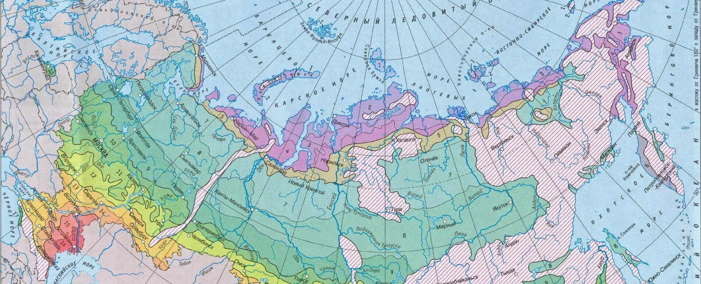
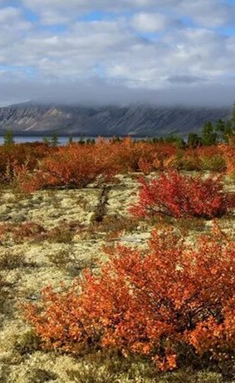
Зона тундры — это холодная безлесная равнина, которая занимает побережье морей Северного Ледовитого океана.
Зона тундры
100ballnik.com

Slide 5
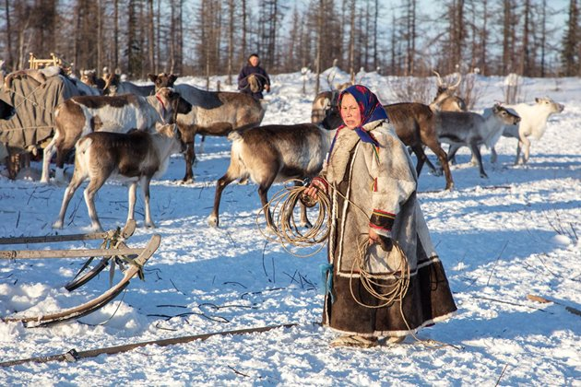
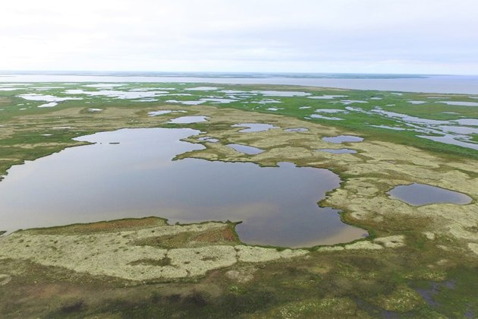
Климат: зима в тундре долгая (7–8 месяцев) и очень суровая (мороз до -50 °С). Лето короткое (2–2,5 месяца), температура не поднимается выше +10 °С. Около двух месяцев в тундре продолжается полярная ночь.
Почвы: бедные, сильно заболочены и содержат мало перегноя. С глубины 8–10 см начинается вечная мерзлота, которая не оттаивает даже летом. Мерзлота задерживает дождевую и талую воду на поверхности, не пропускает её вглубь, поэтому здесь большое количество болот и озёр.
вечная мерзлота
100ballnik.com

Slide 6
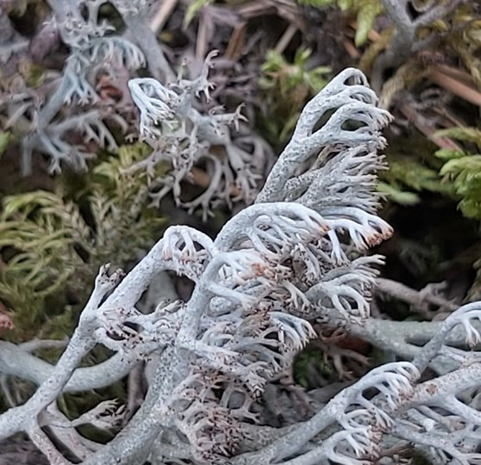
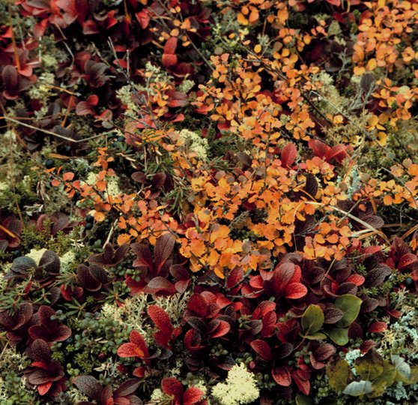
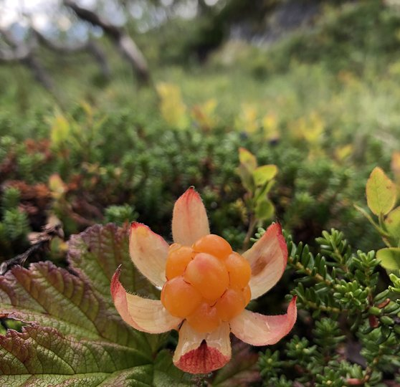
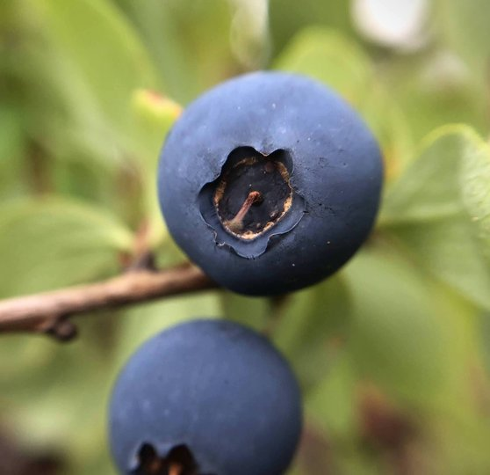
Растительный мир
Растительность зоны тундры включает мхи и лишайники, травы, кустарники и деревья, а также ягоды и грибы.
Особенность растительного мира тундры — низкорослость и стелющаяся форма растений, которые адаптировались к суровым условиям: низкой температуре, сильным ветрам и вечной мерзлоте. Корни растений не прорастают глубоко в почву.
Деревьев в настоящей тундре нет — условия жизни здесь для них слишком суровы.
100ballnik.com

Slide 7
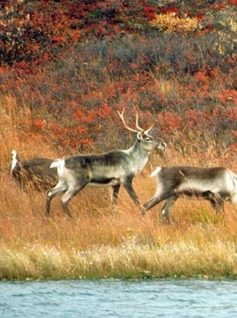
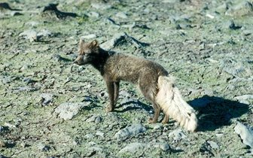
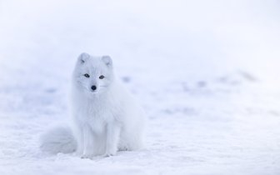
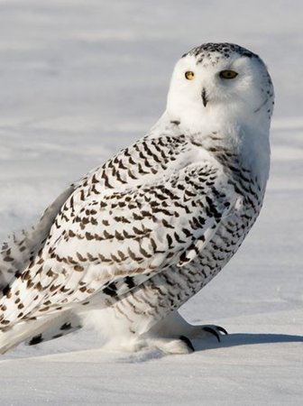
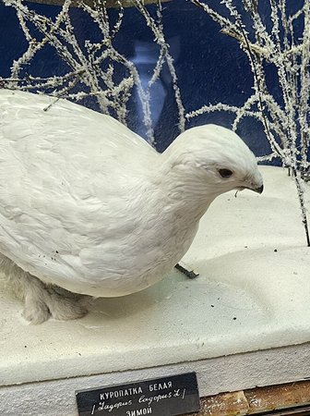
Животный мир
В зоне тундры обитает разнообразный животный мир, включающий млекопитающих, птиц, рыб и насекомых. Многие виды приспособились к суровым условиям: имеют пушистый мех, острый нюх, разнообразный рацион питания.
Северный олень. Имеет густую шерсть и большие ветвистые рога, живёт в стадах и кочует по тундре.
Песец (полярная лисица). Меняет окраску в зависимости от сезона: летом — коричнево-серая, зимой — белоснежная или стально-голубая.
Полярная сова. Крупная птица в белом оперении зимой, с пёстрыми крапинками летом. Питается леммингами, птицами, рыбой.
Белая куропатка. Летом имеет пёстрое оперение, зимой — белоснежное. Питается ягодами, склевывает побеги и листья растений.
100ballnik.com

Slide 8
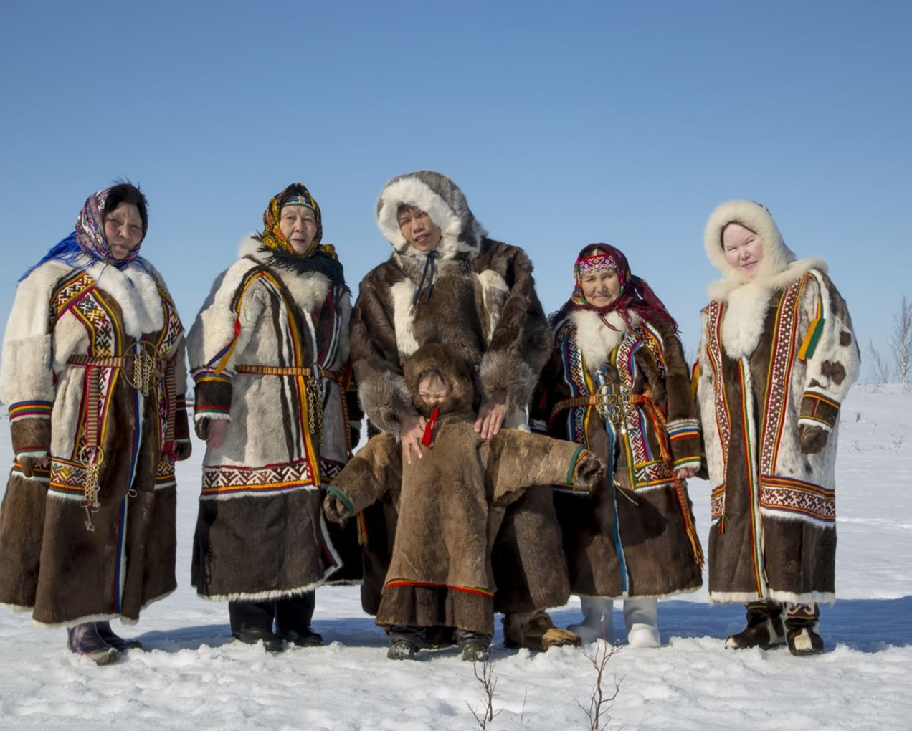
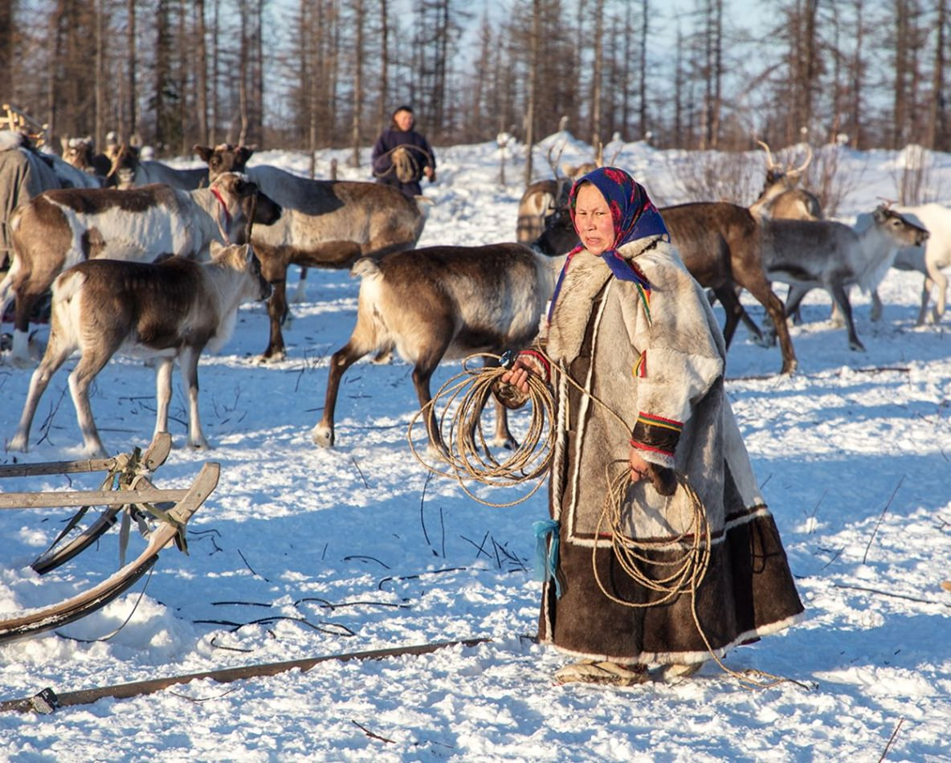
Коренными жителями тундры являются ненцы, саамы, манси, ханты. Они разводят оленей, ловят рыбу, охотятся на пушных зверей, собирают гагачий пух.
100ballnik.com

Slide 9
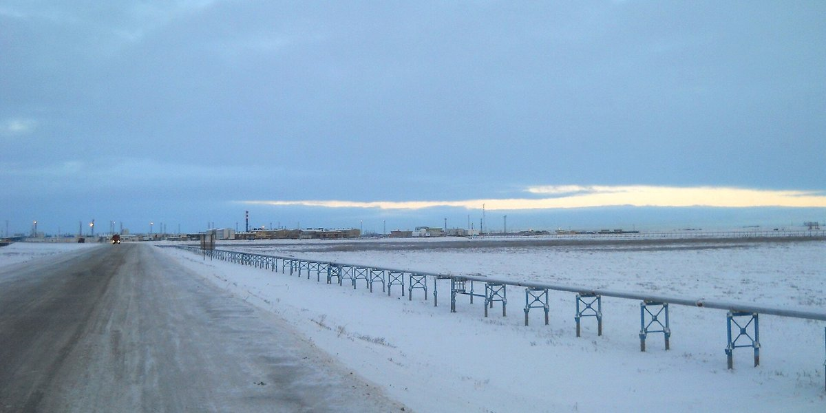
Экологические проблемы
Для решения экологических проблем тундры необходимо:
Экологические проблемы зоны тундры связаны с суровыми климатическими условиями и деятельностью человека. Основные проблемы включают загрязнение нефтью и продуктами её переработки, негативное влияние транспорта и изменение климата.
- Создавать специальные заповедники и национальные парки для защиты уязвимых территорий.
- Проводить экологическое образование среди населения, чтобы изменить отношение людей к окружающей среде.
- Возрождать традиционные способы использования тундры, которые не наносят вреда её экосистеме.
- Контролировать добычу нефти и газа в тундре, проводить экологическое обоснование всех предпринимаемых действий.
100ballnik.com

Slide 10
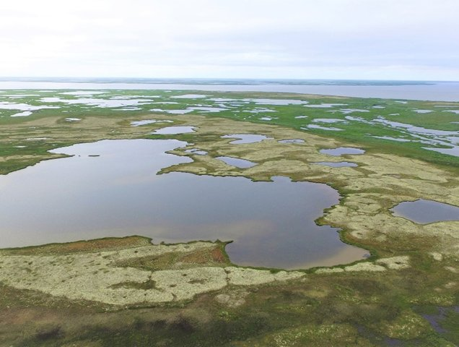
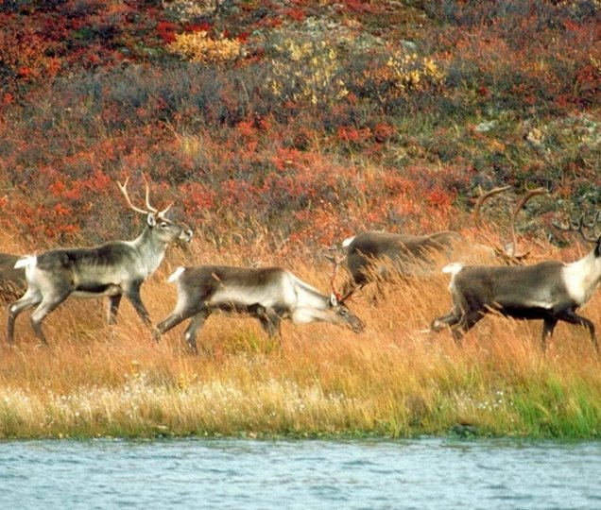
План рассказа о зоне:
Название и расположение.
Климатические условия.
Растительный мир.
Животный мир.
Использование зоны человеком.
Экологические проблемы и охрана природы.
100ballnik.com

Slide 11
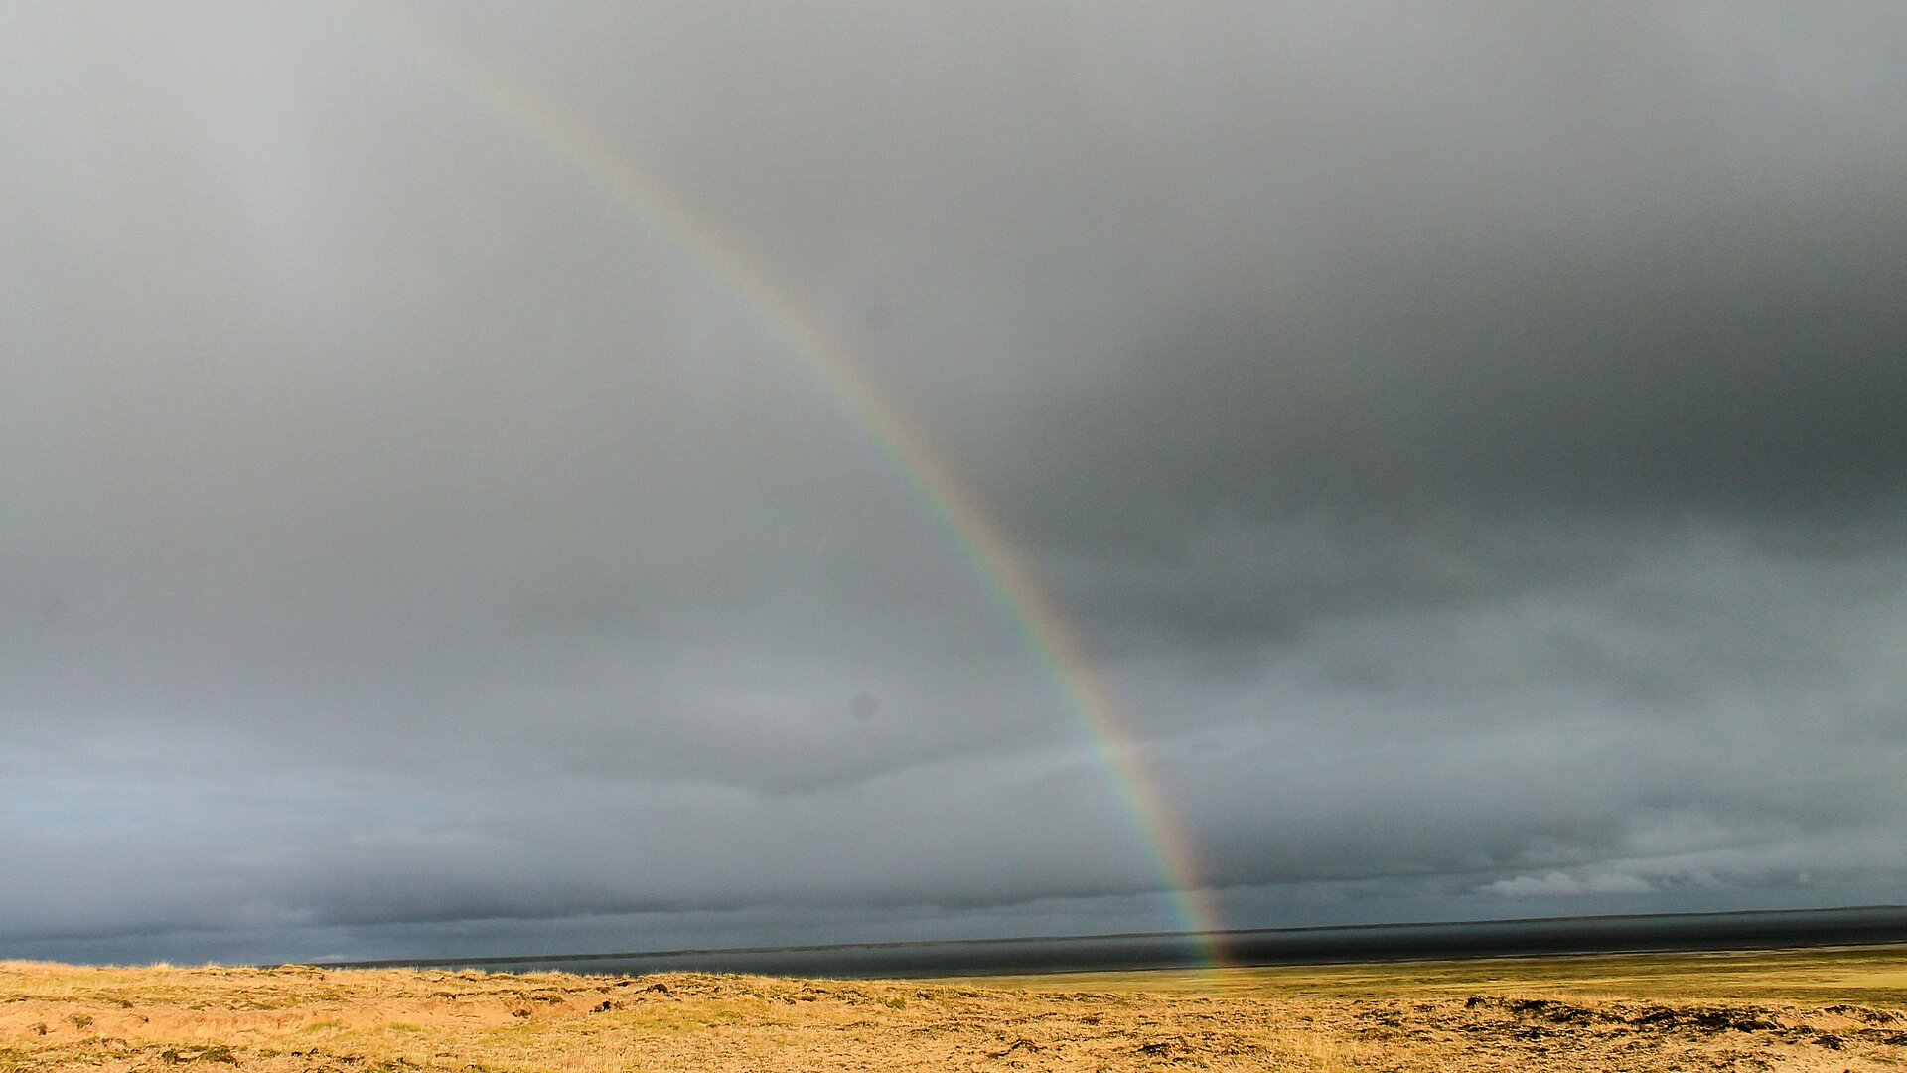
Спасибо за внимание!
100ballnik.com

